Slide 1
Моя уютная школа маоу сош №64
Албекова Александра
Ученица 9 «Б» класса

Slide 2
Мои предложения
Комната отдыха
Питьевые кулеры
Зеркала
Контейнеры для раздельного сбора мусора

Slide 3
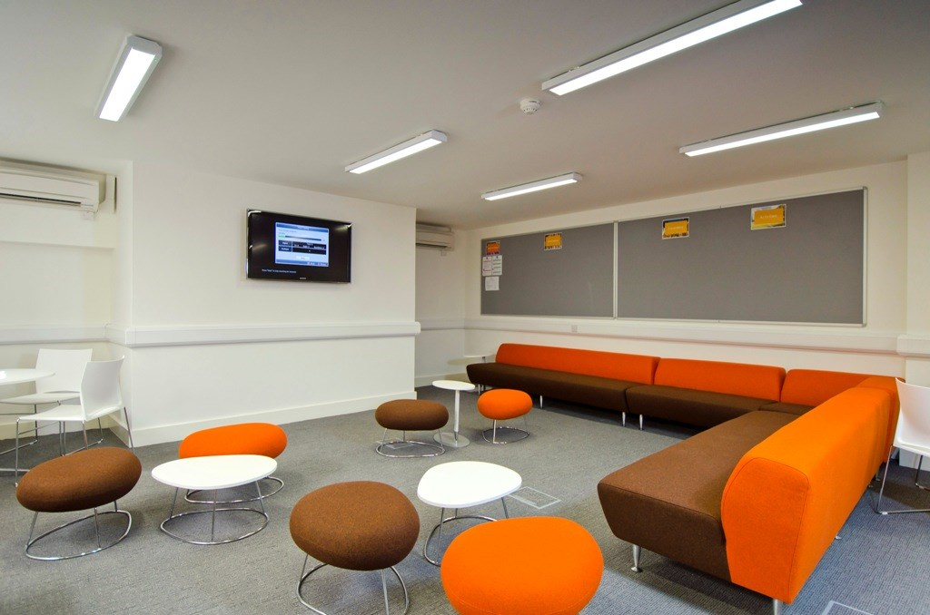
Комната отдыха
Это отдельная комната для отдыха, в которой можно
разместить кресла и различные игры.

Slide 4
Питьевые кулеры и зеркала
Питьевые кулеры и зеркала сделаю нашу школу
более комфортной.
Я бы хотела чтобы зеркала были во всех туалетах и
раздевалках школы.

Slide 5
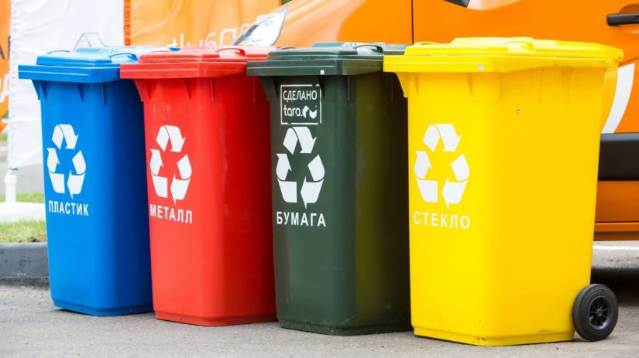
Контейнеры для раздельного сбора мусора
Чтобы из общей массы мусора выделить полезные отходы, пригодные для дальнейшей переработки и использования, нужно разделять его на этапе возникновения.
Благодаря таким контейнерам мы сможем отделить бумагу и отправить ее на переработку.

Slide 6
Спасибо за внимание!

